Slide 1

Мастер-класс
«Волшебный фоамиран»
муниципальное дошкольное образовательное учреждение
«Детский сад №223 Красноармейского района Волгограда»
Воспитатель:
Большакова Юлия Владимировна
Волгоград

Slide 2

Цель:передача личного опыта по применению нового материала на примере изготовления кукол из фоамирана .
Задачи:
Формировать представление о технике работы с фоамираном, как о современном виде прикладного творчества;
Познакомить с историей возникновения;
Рассмотреть виды фоамирана
Рассмотреть варианты использования изделий из фоамирана
Разработать технологическую карту по изготовлению кукол из фоамирана
Изготовить куклу из фоамирана

Slide 3
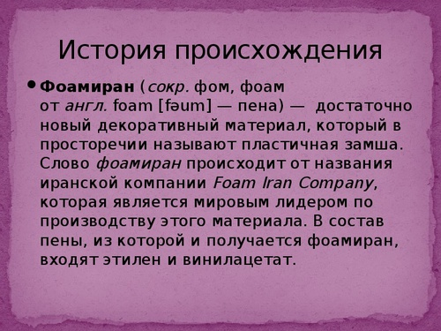

Slide 4
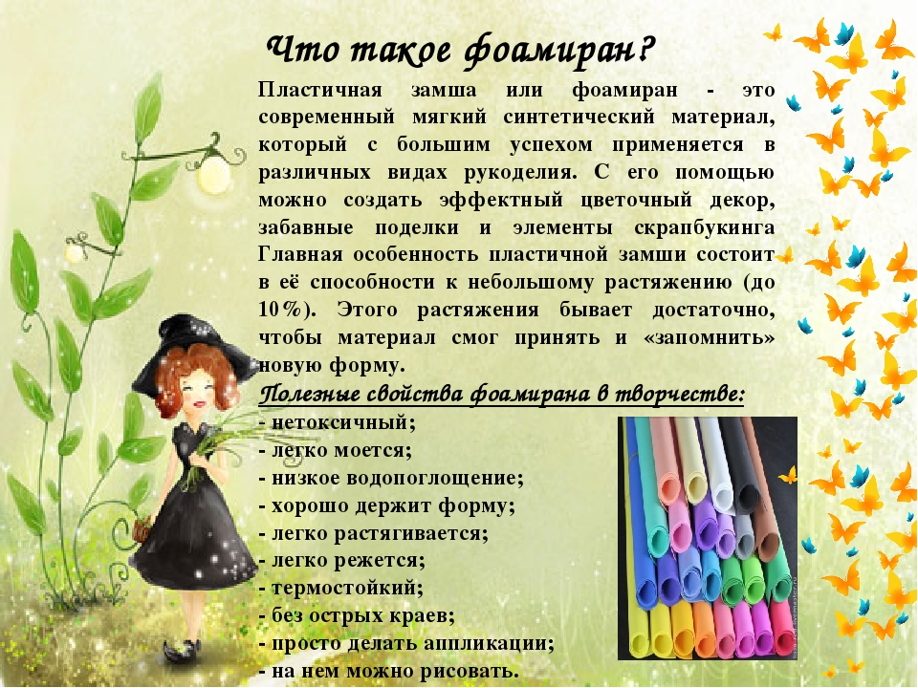

Slide 5
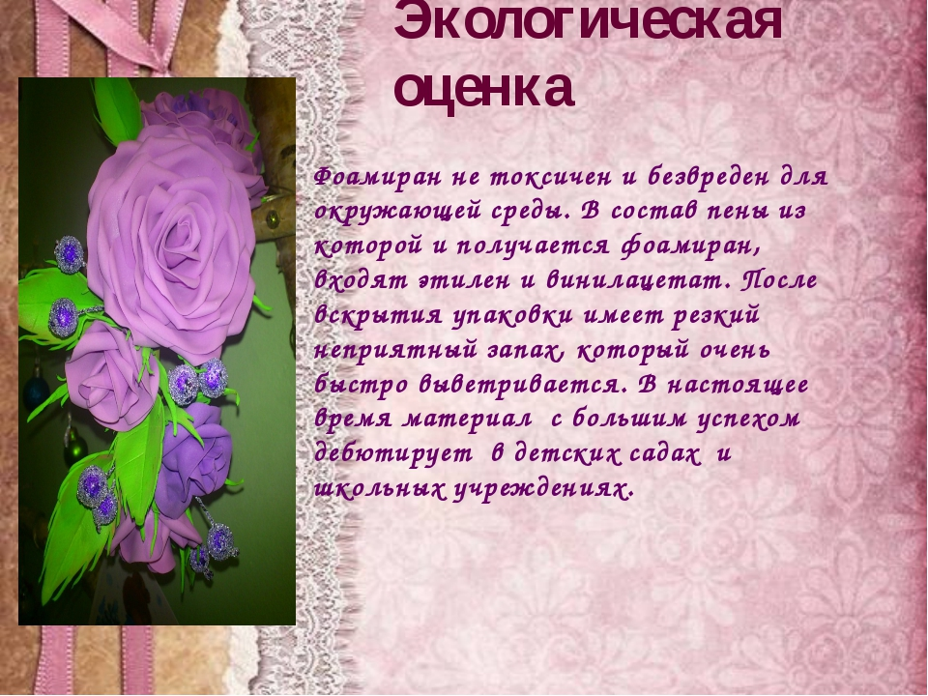

Slide 6
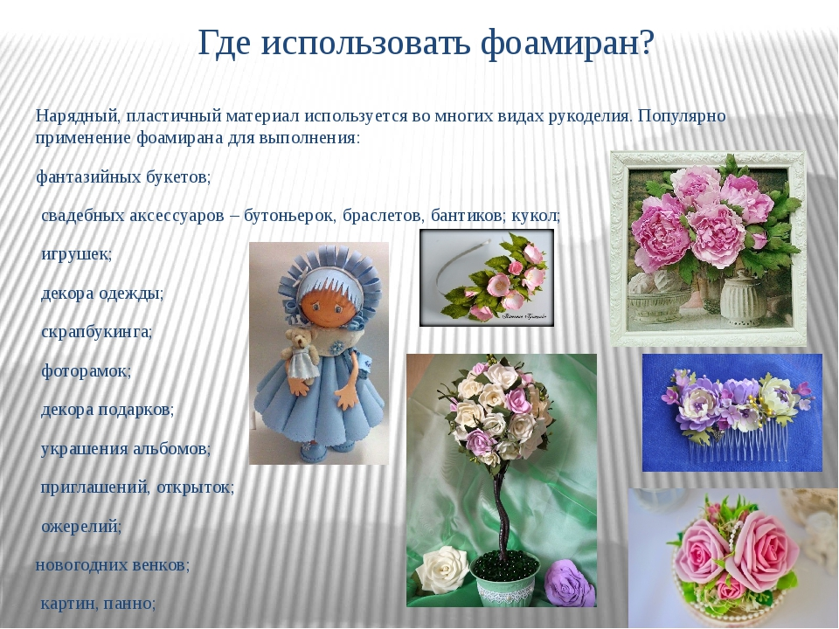

Slide 7
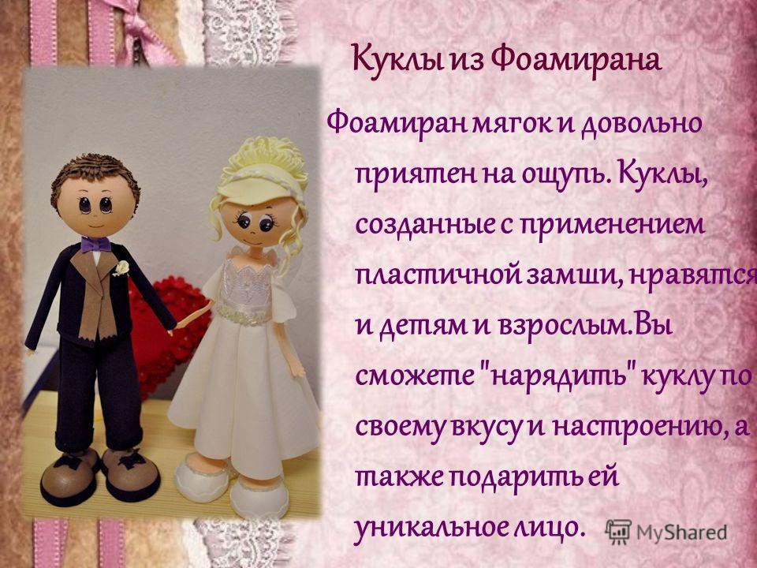

Slide 8

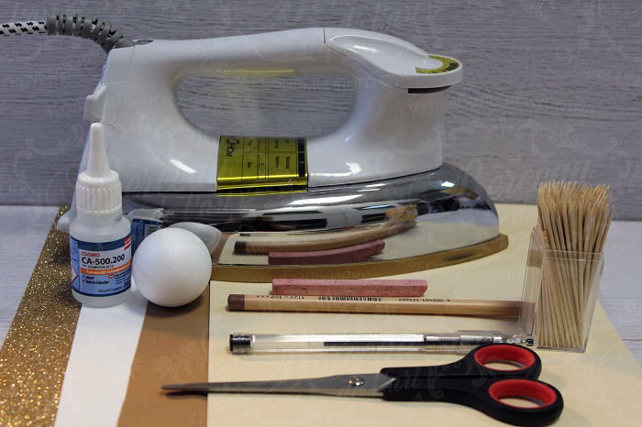
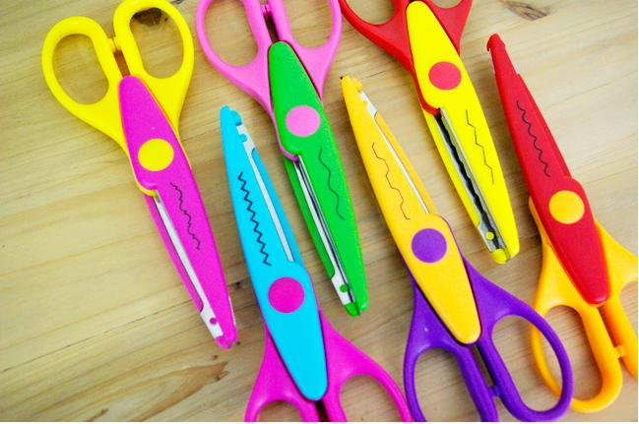
Инструменты для работы с фоамираном

Slide 9


Slide 10
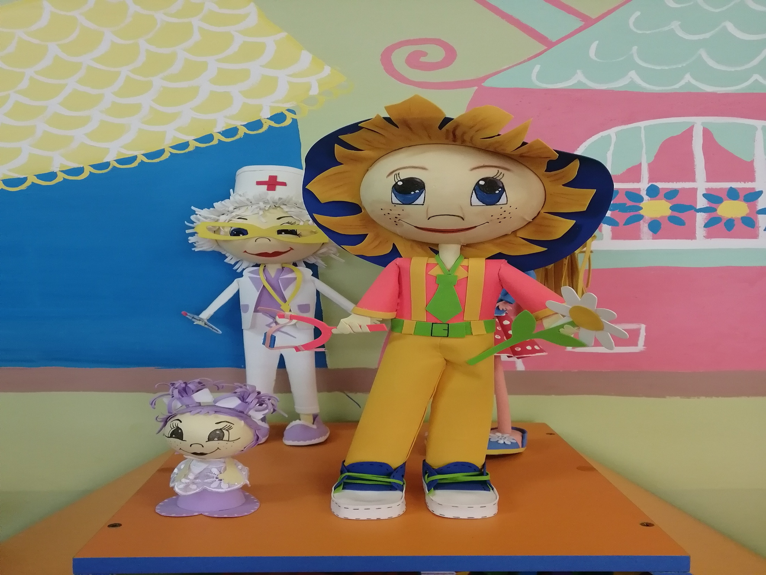

Slide 11
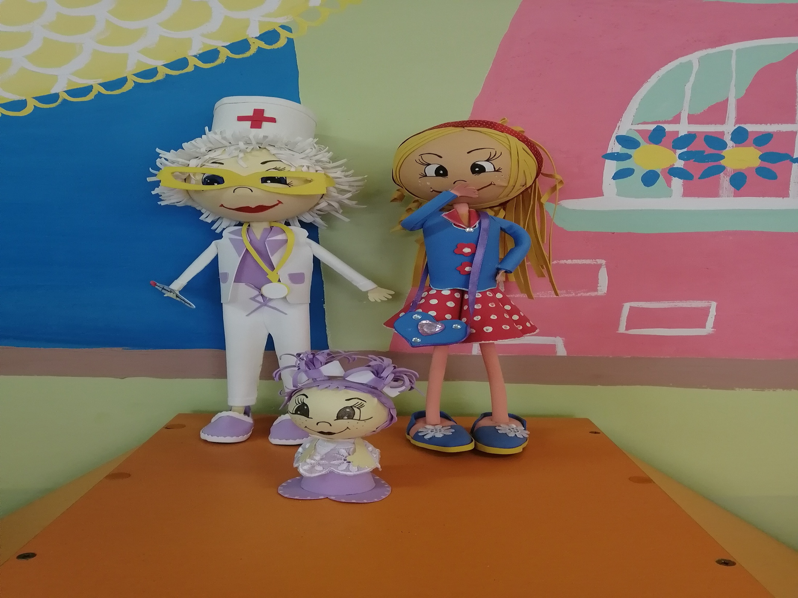

Slide 12
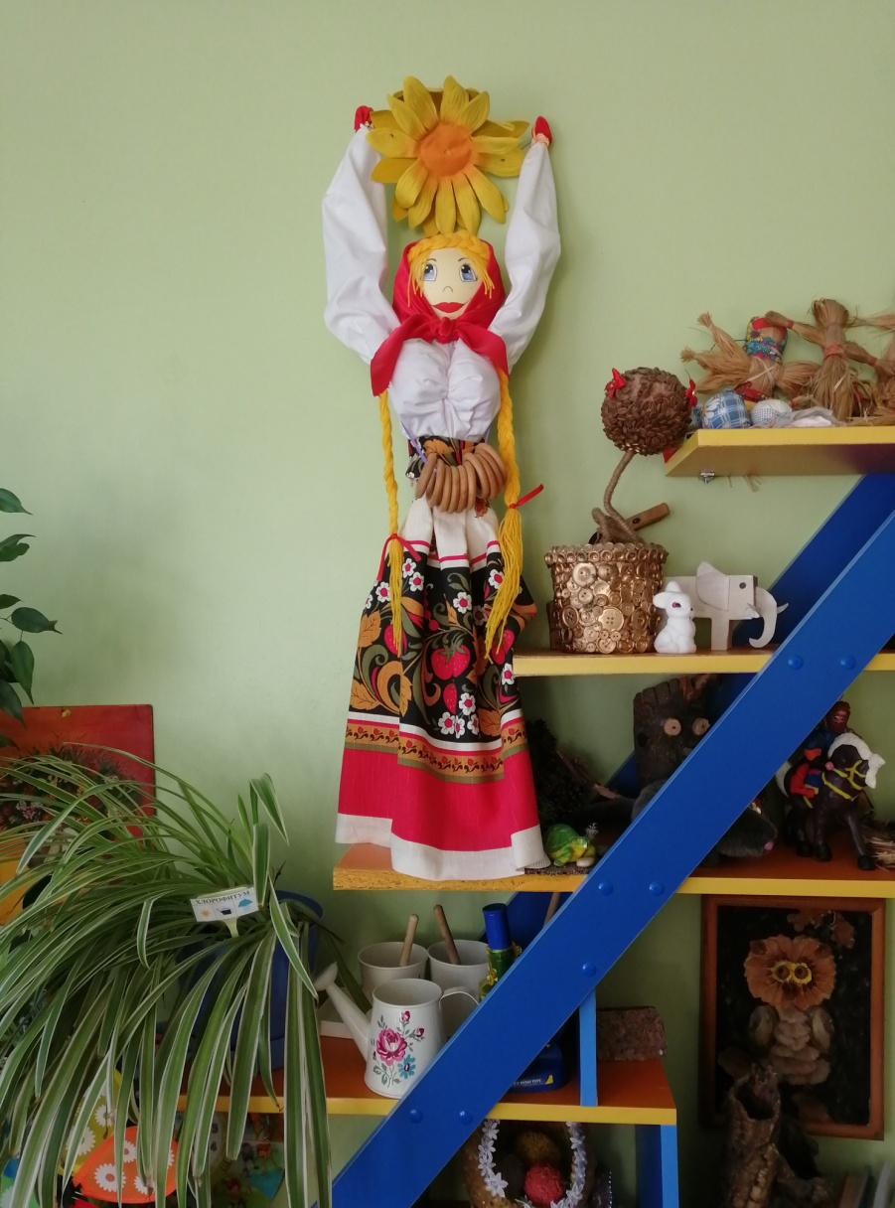
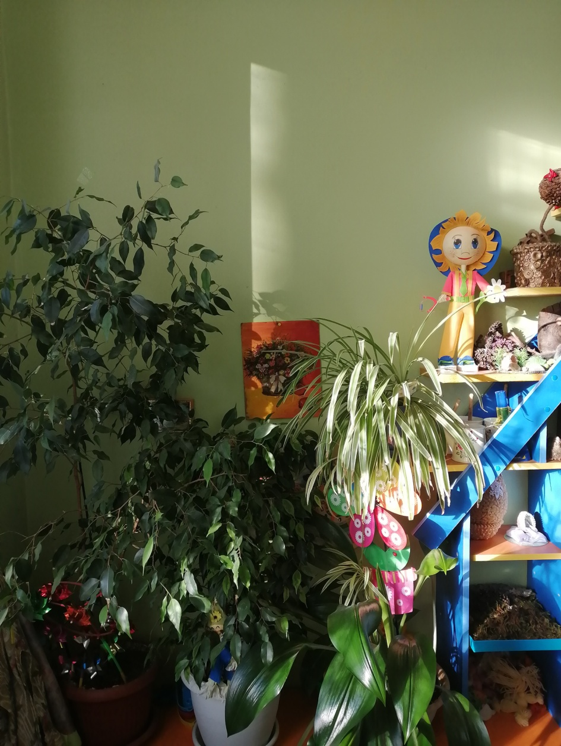

Slide 13
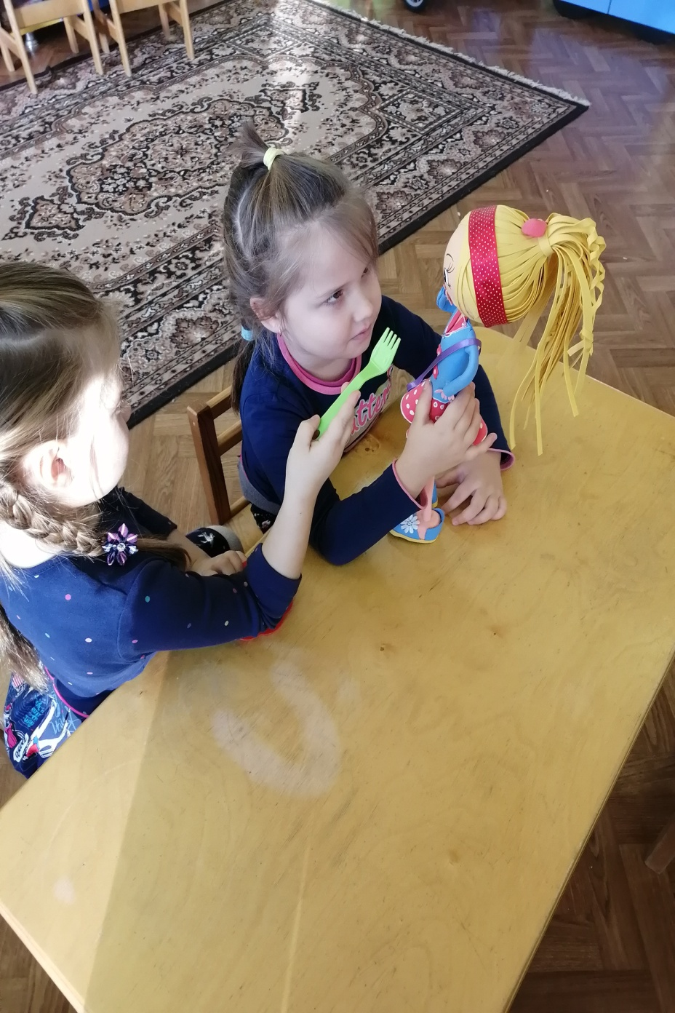
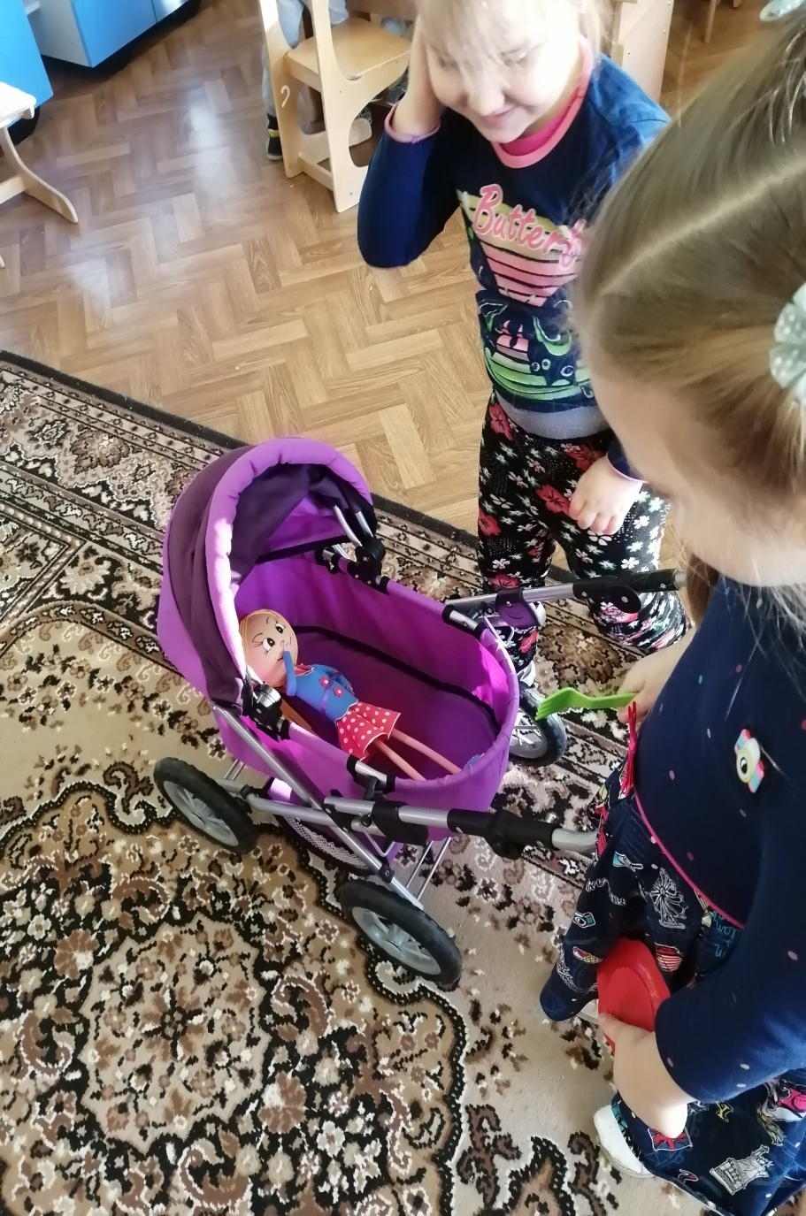

Slide 14
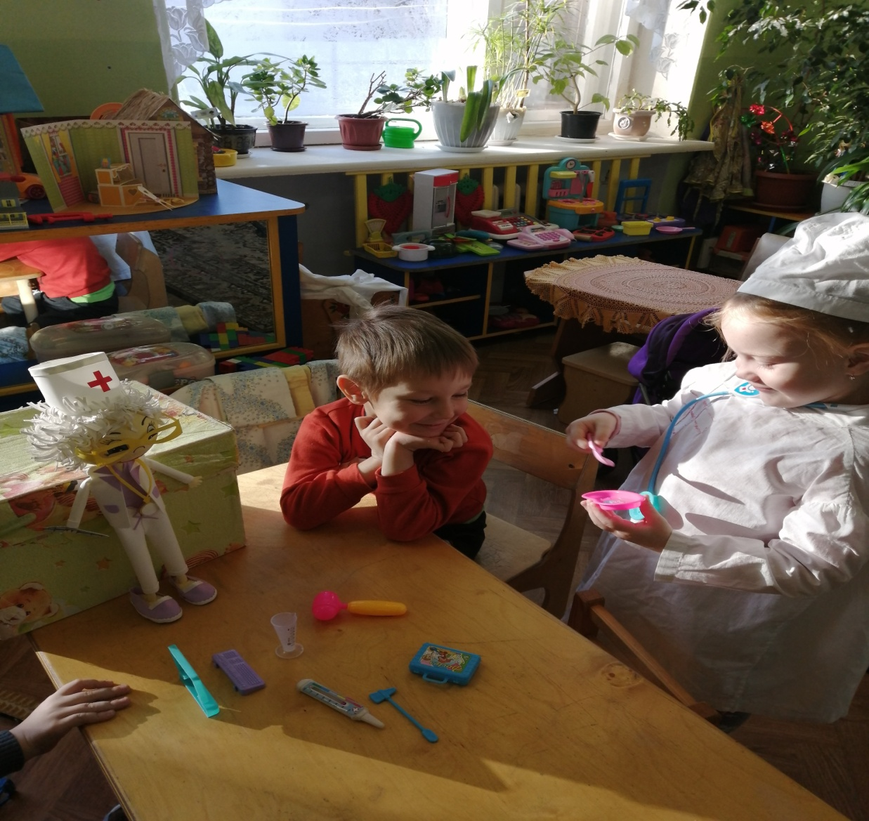
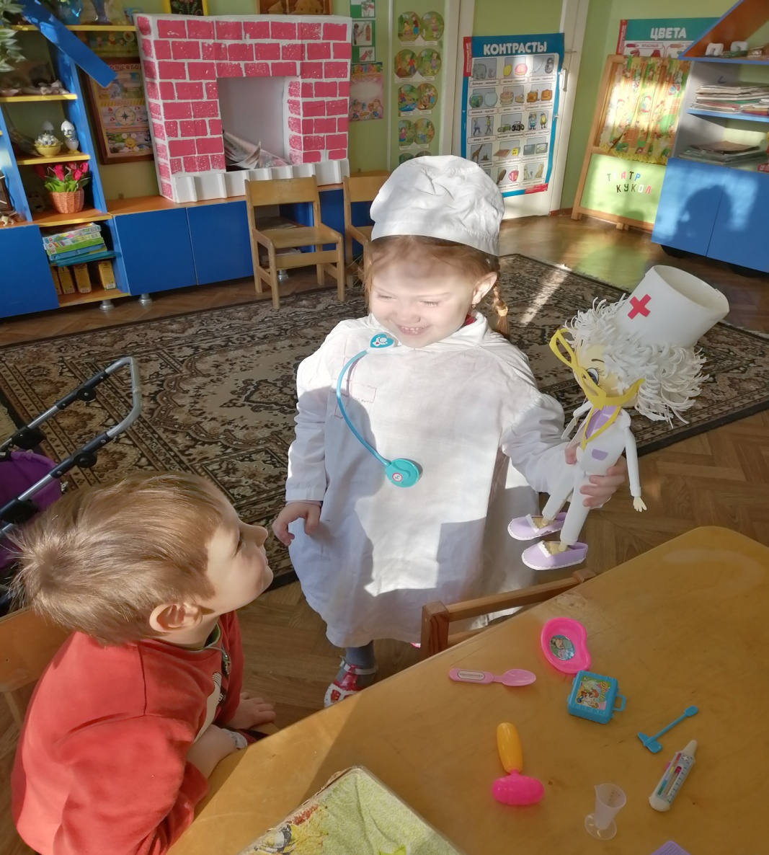

Slide 15

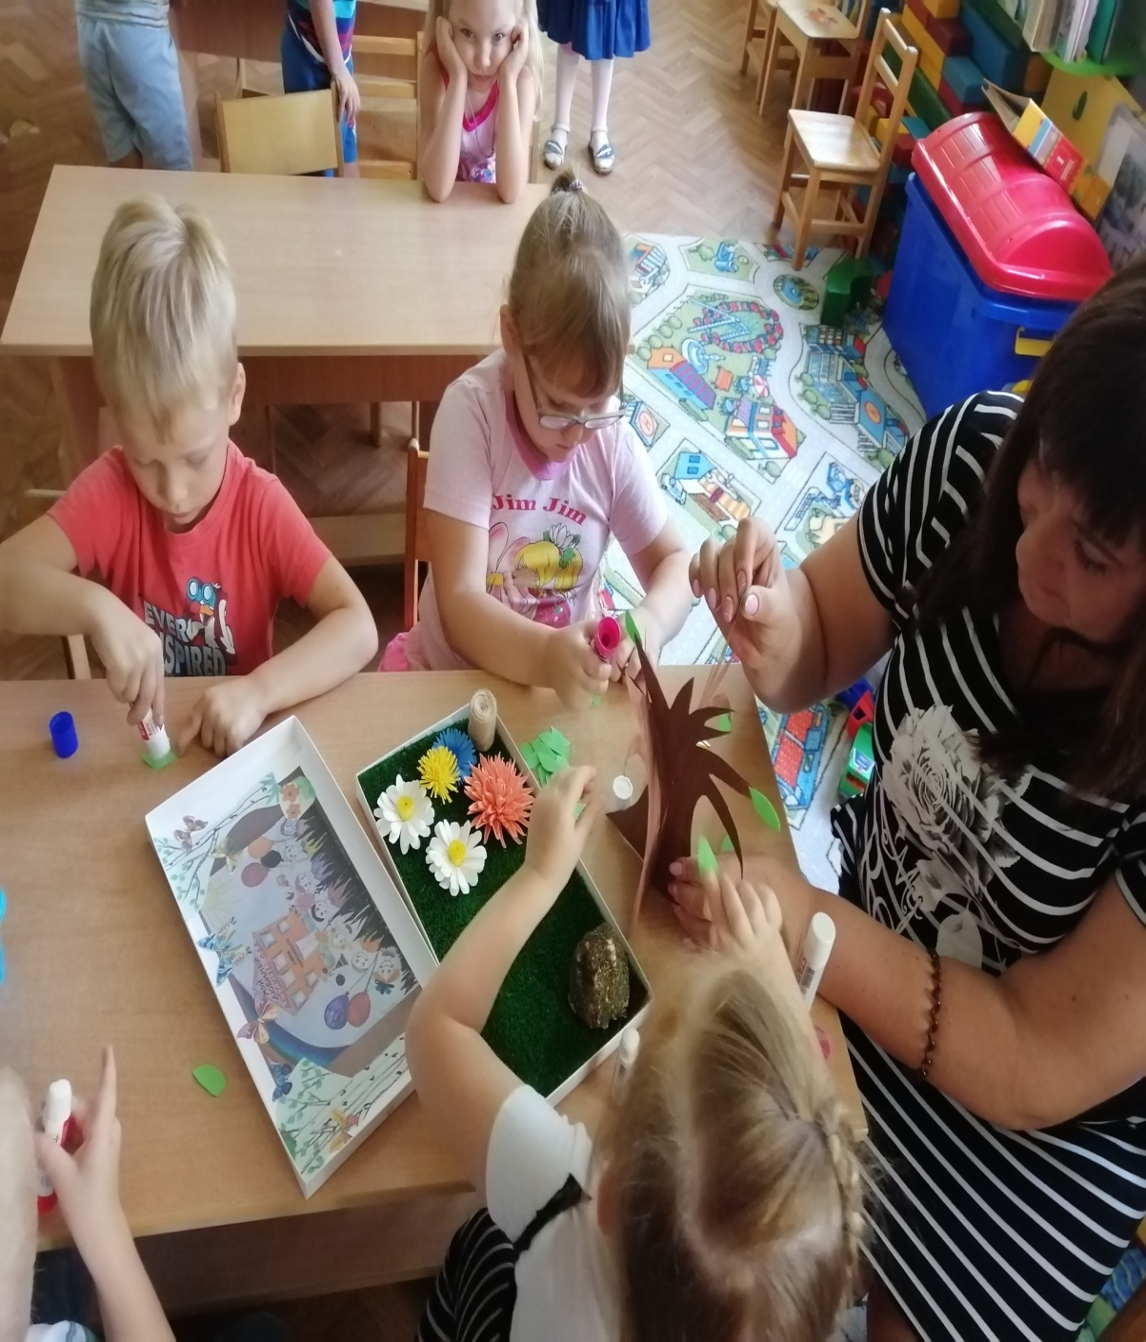
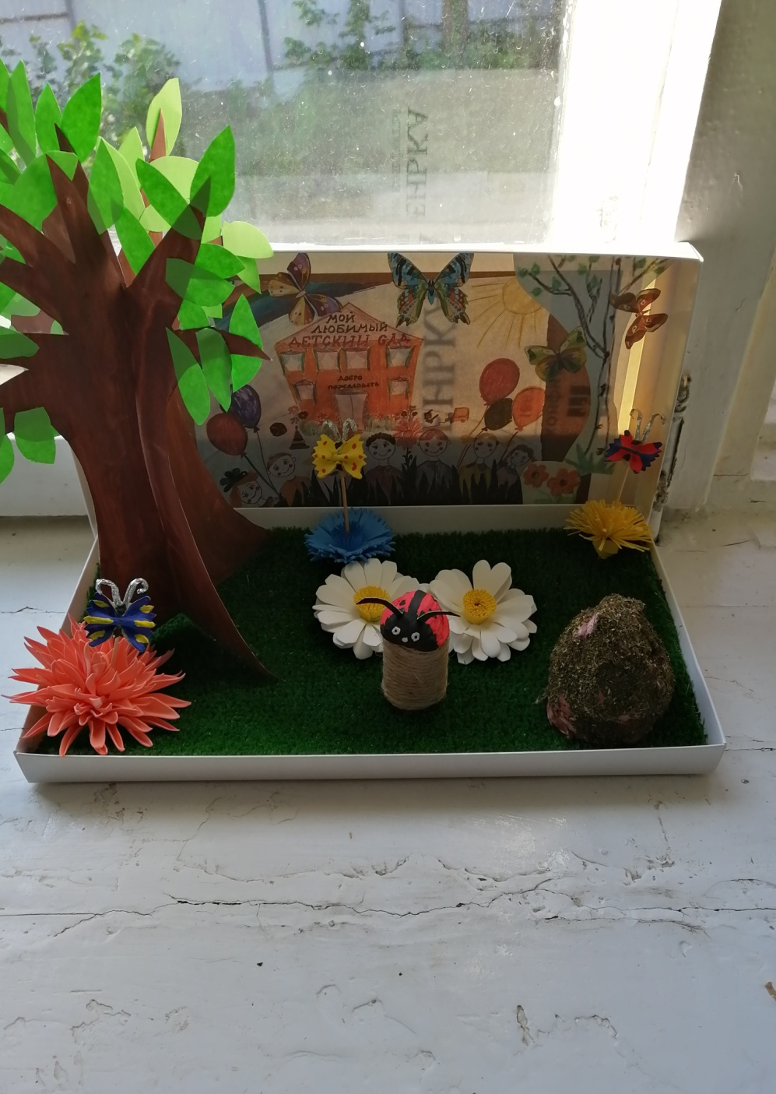

Slide 16
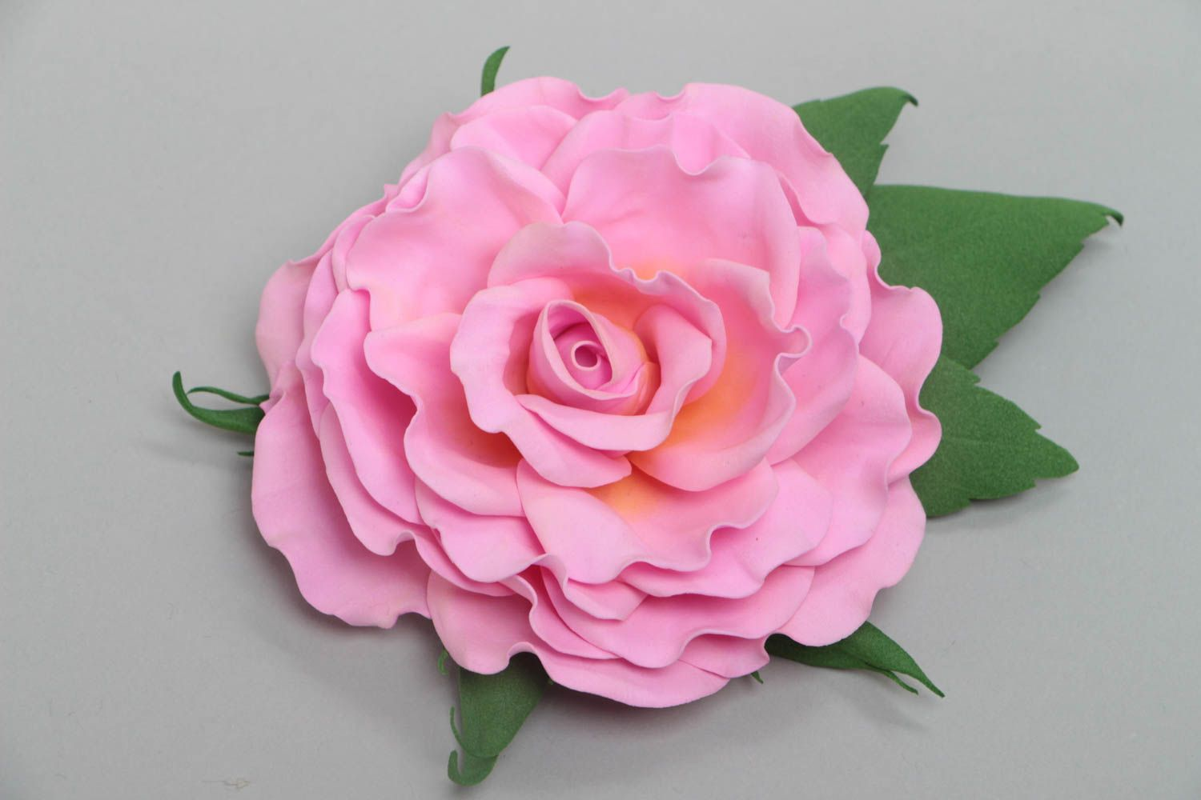

Slide 17
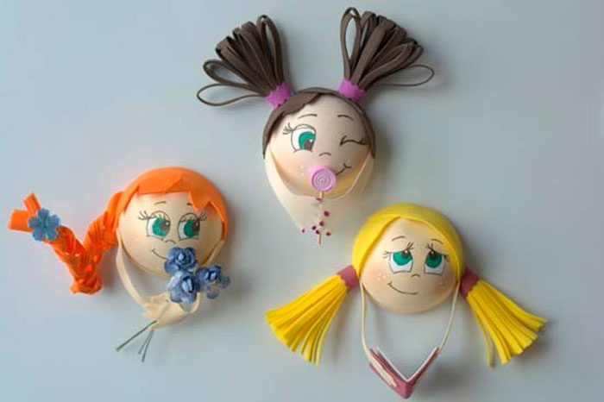
Вы можете создать целую коллекцию мини-кукол . Созданная своими руками кукла уникальна ей индивидуальна, имеет свой характер . Подобные куклы могут украсить интерьер любого дома или послужить подарком . Сегодня куклы из фоамирана - это популярный талисман! Они очень забавные! А главное- можно воплотить любой образ, который вы только придумаете!

Slide 18
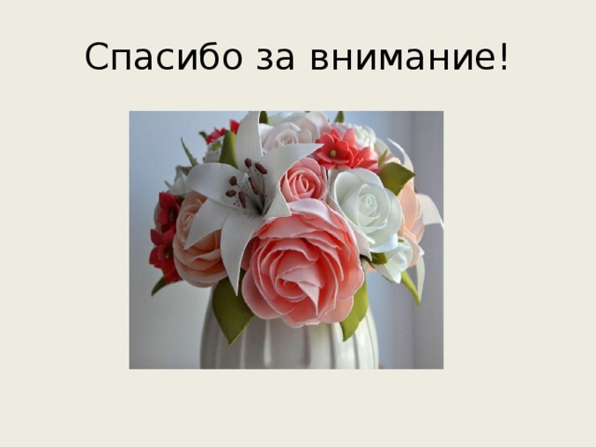

Slide 19

ПРИГЛАШАЮ НА

